Slide 1
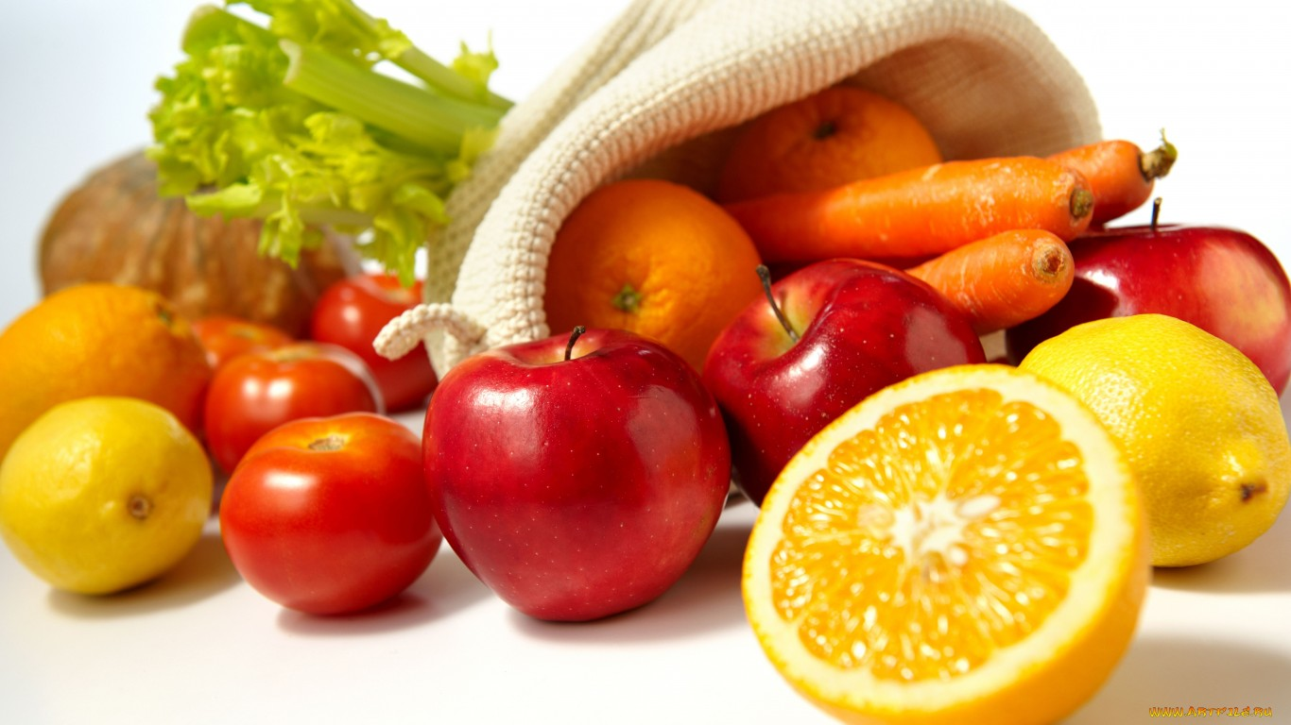
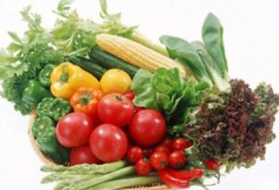
ТЕМА ПРОЕКТА «Почему нужно есть много овощей и фруктов.»

Slide 2
АВТОР ПРЕКТА воспитатель: Лебедева Е.В. ( МАДОУ № 51)

Slide 3
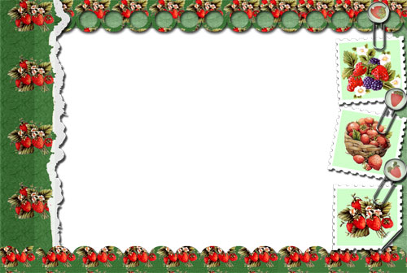
Здоровье гораздо более зависит от наших привычек и питания, чем от врачебного искусства.
- Д. Леббок

Slide 4
ТИП ПРОЕКТА
ИФОРМАЦИОННО-ПОЗНАВАТЕЛЬНЫЙ

Slide 5
ПРОДОЛЖИТЕЛЬНОСТЬ ПРОЕКТА
КРАТКОСРОЧНЫЙ( 3 МЕСЯЦА)
ВОЗРАСТ ДЕТЕЙ
СТАРШИЙ ДОШКОЛЬНЫЙ

Slide 6
ПРОБЛЕМА
У детей недостаточно сформированы знания о пользе овощей и фруктах.

Slide 7
ЦЕЛЬ
Сформировать знания детей о пользе овощей и фруктов, с содержанием в них полезных витаминов.

Slide 8
ЗАДАЧИ
Дать детям общее представление о здоровье, учить беречь свое здоровье и заботиться о нем.
Познакомить с понятием витамины.
Закрепить понятия «овощи» и «фрукты», уточнить представления о пользе овощей для здоровья.

Slide 9
РЕСУРСЫ
ДЕТИ
РОДИТЕЛИ
ВОСПИТАТЕЛИ

Slide 10
МЕРОПРИЯТИЯ ПО ВЫПОЛНЕНИЮ 1 ЗАДАЧИ
ЧТЕНИЕ ХУДОЖЕСТВЕННОЙ И ПОЗНАВАТЕЛЬНОЙ ЛИТЕРАТУРЫ
ЗАУЧИВАНИЕ СТИХОТВОРЕНИЙ, ПОСЛОВИЦ И ПОГОВОРОК О ЗДОРОВОМ ОБРАЗЕ ЖИЗНИ, ПОЛЬЗЕ ОВОЩЕЙ
БЕСЕДЫ: « КАК ВЫРАСТИ ЗДОРОВЫМ»,
« АЗБУКА ПРАВИЛЬНОГО ПИТАНИЯ»,

Slide 11
МЕРОПРИЯТИЯ ПО ВЫПОЛНЕНИЮ 2 ЗАДАЧИ
БЕСЕДЫ: « Что такое витамины?», « Нужны ли витамины человеку».
Игра- занятие: «Как мы спасали витаминку?».
Викторина : «Загадки с грядки».
Дид.игры: «Какой витамин спрятался в этих продуктах?»

Slide 12
МЕРОПРИЯТИЯ ПО ВЫПОЛНЕНИЮ 3 ЗАДАЧИ
БЕСЕДЫ: «Овощи и фрукты – полезные продукты», « Витамины и фрукты - верные помощники организму».
Дид. игры: « Кто скорее соберет», « Что сажают в огороде?», «Угадай на вкус?»
Экскурсия в магазин: овощной отдел.
Приготовление блюд из овощей и фруктов.

Slide 13
ПРОДУКТ
Альбомы: «Овощи», «Фрукты»
Методическая копилка конспектов, атрибутов к сюжетно- ролевым играм.
ПАПКИ- ПЕРЕДВИЖКИ: «Полезные рецепты», «Копилка витаминов».
Стенгазета: «Цветок здоровья».

Slide 14
Результат
Проект можно считать успешным если 90% детей:
знают особенности роста овощей и фруктов, ухода за ними
Какие витамины находятся в том или ином овоще и фрукте
с удовольствием употребляют в пищу овощи и фрукты

Slide 15
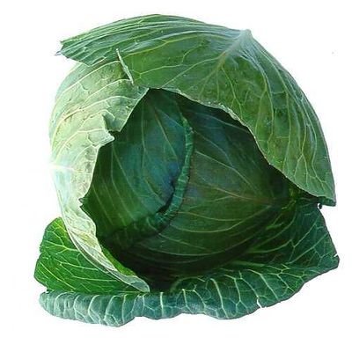
Что за скрип? Что за хруст? Это что еще за куст? Как же быть без хруста? Если я...

Slide 16
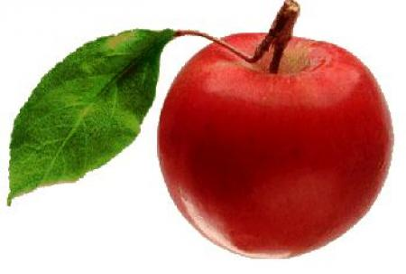
Круглое, румяное,
Я расту на ветке;
Любят меня взрослые
И маленькие детки.

Slide 17
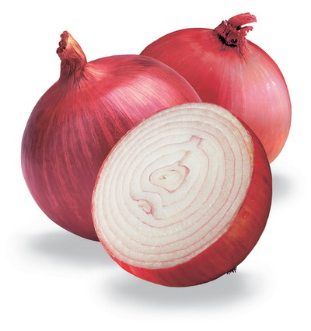
Заставит плакать всех вокруг, Хоть он и не драчун, а ...

Slide 18
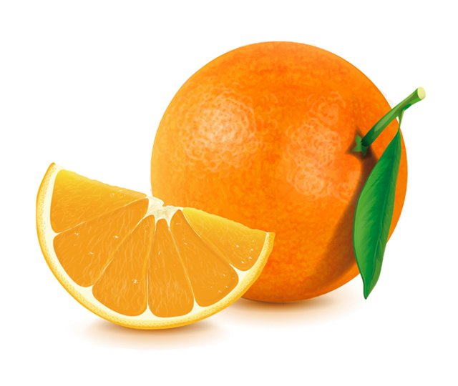
Есть в саду зеленом чудо: Листья ярче изумруда, Серебристые цветы И, как солнышко, плоды.

Slide 19
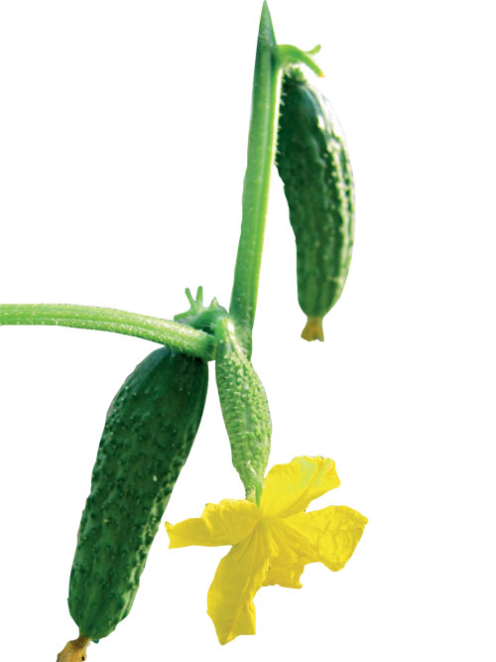
Летом — в огороде, Свежие, зеленые, А зимою — в бочке, Крепкие, соленые.

Slide 20
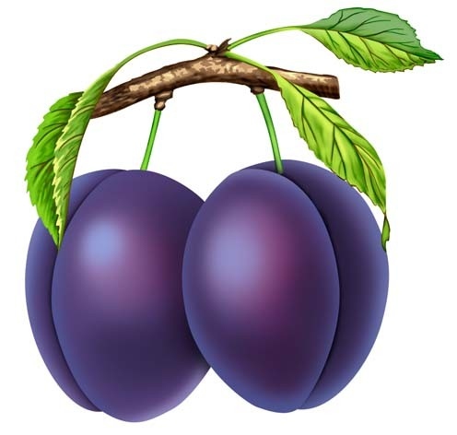
На сучках висят шары — Посинели от жары!

Slide 21
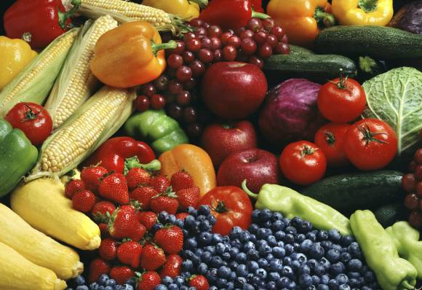
Овощи и фрукты - самые витаминные продукты!

